Slide 1
Tiedonhaku ja kirjaston palvelut
Lahden kaupunginkirjasto
Merja Taavila, pedagoginen informaatikko
Cc-nimeä-4.0
08/2023

Slide 2
Tiedonhakutunnin sisältö:
1. Kirjastokortti - miksi se kannattaa hankkia?
2. Aineistohaku ja varaaminen
3. Verkkotiedonhaku
6. Lähteiden käyttö ja kriittinen arviointi
7. Kirjastotiedonhaun perusteet
8. Tiedonhakutehtäviä
9. Lukuvinkkejä opintojen tueksi

Slide 3
Kirjastokortilla saat tietoa ja elämyksiä:
Ensimmäinen kirjastokortti on maksuton. Kadonneen kortin tilalle tehty uusi kortti maksaa 3 euroa.
Kirjastokortilla ja PIN-koodilla saa käyttöön myös e-aineistot. Koodin saat asiakaspalvelusta.
Aineisto liikkuu Päijät-Hämeen kirjastojen välillä. Sama kortti käy kaikissa Lastu-kirjastoissa. Varaaminen on maksutonta.
E-aineistot: kirjat, äänikirjat, elokuvat, lehdet, soitonopiskelukurssit, musiikki.

Slide 4
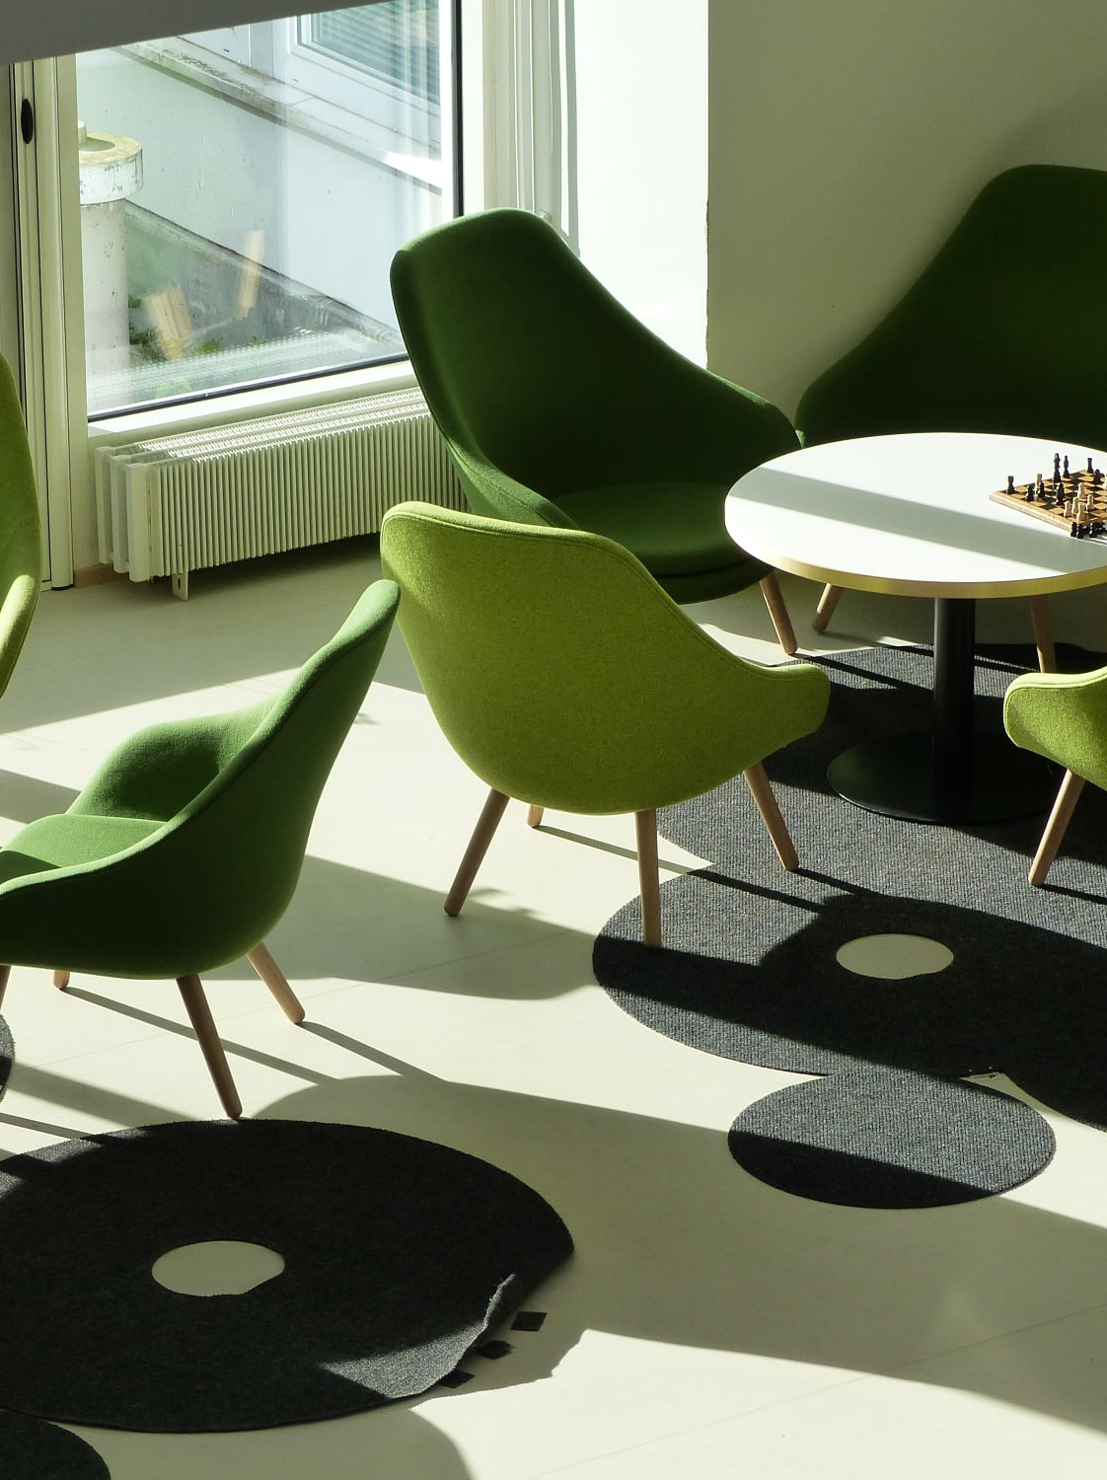
Mitä kirjasto tarjoaa opiskelijalle?
Rauhallisia tiloja opiskeluun: pääkirjastossa neljä maksutta varattavaa ryhmätyöhuonetta: Tuohi, Kaarna, Pilke ja Puru.
Lahti Free Wi-Fi kaikissa Lahden kirjastoissa
Pääkirjastossa editointitila, studio, pianohuoneet, pelihuone, 3D-tulostin
Lastu-verkkokirjaston opiskelijoiden sivulla tukea tiedonhakuun ja medialukutaitoon sekä ohjeita ja oikopolkuja kirjaston palveluihin.
Tiloja voi varata osoitteessa lahti.timmi.fi

Slide 5
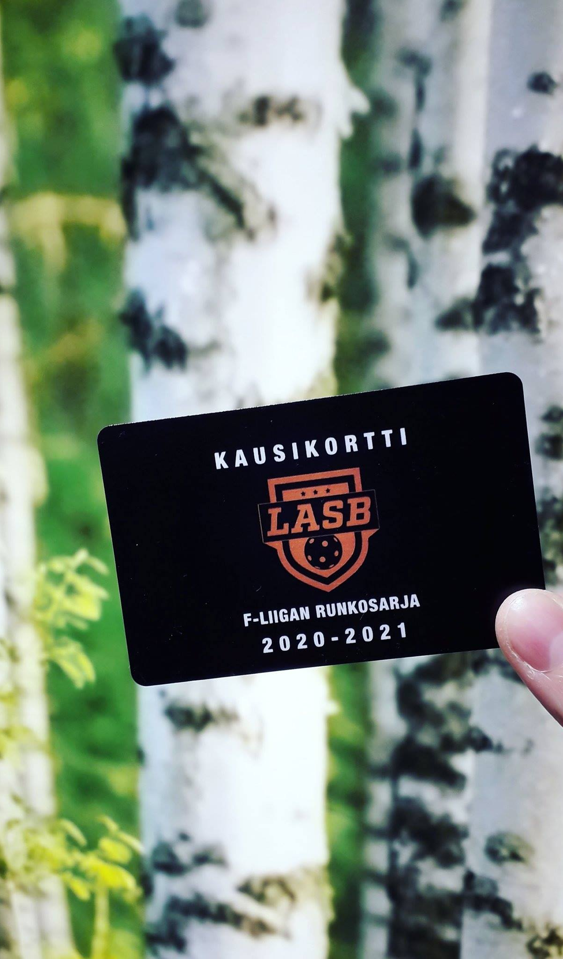
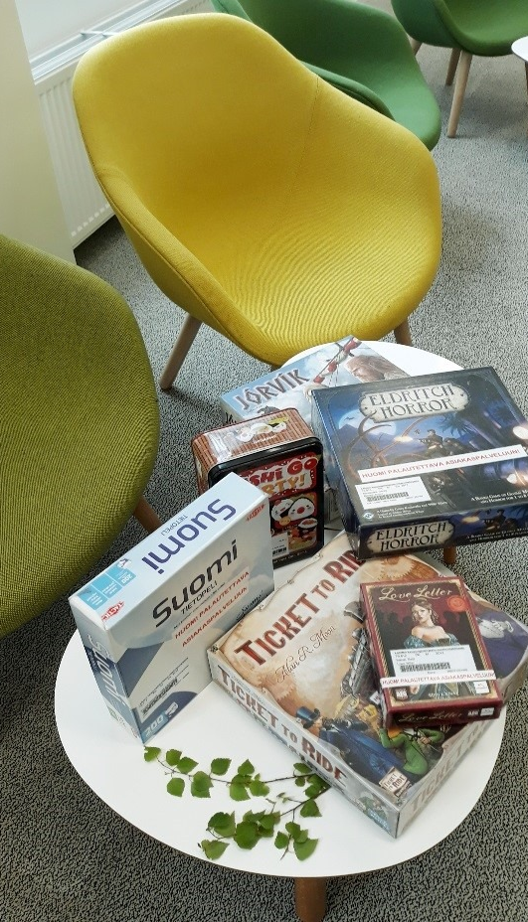
Kirjasto on lainaamo!
liikuntavälineet
soittimet
lautapelit ja konsolipelit
kausikortit:
urheiluseuroja
museot
teatterit
Sinfonia Lahti

Slide 6
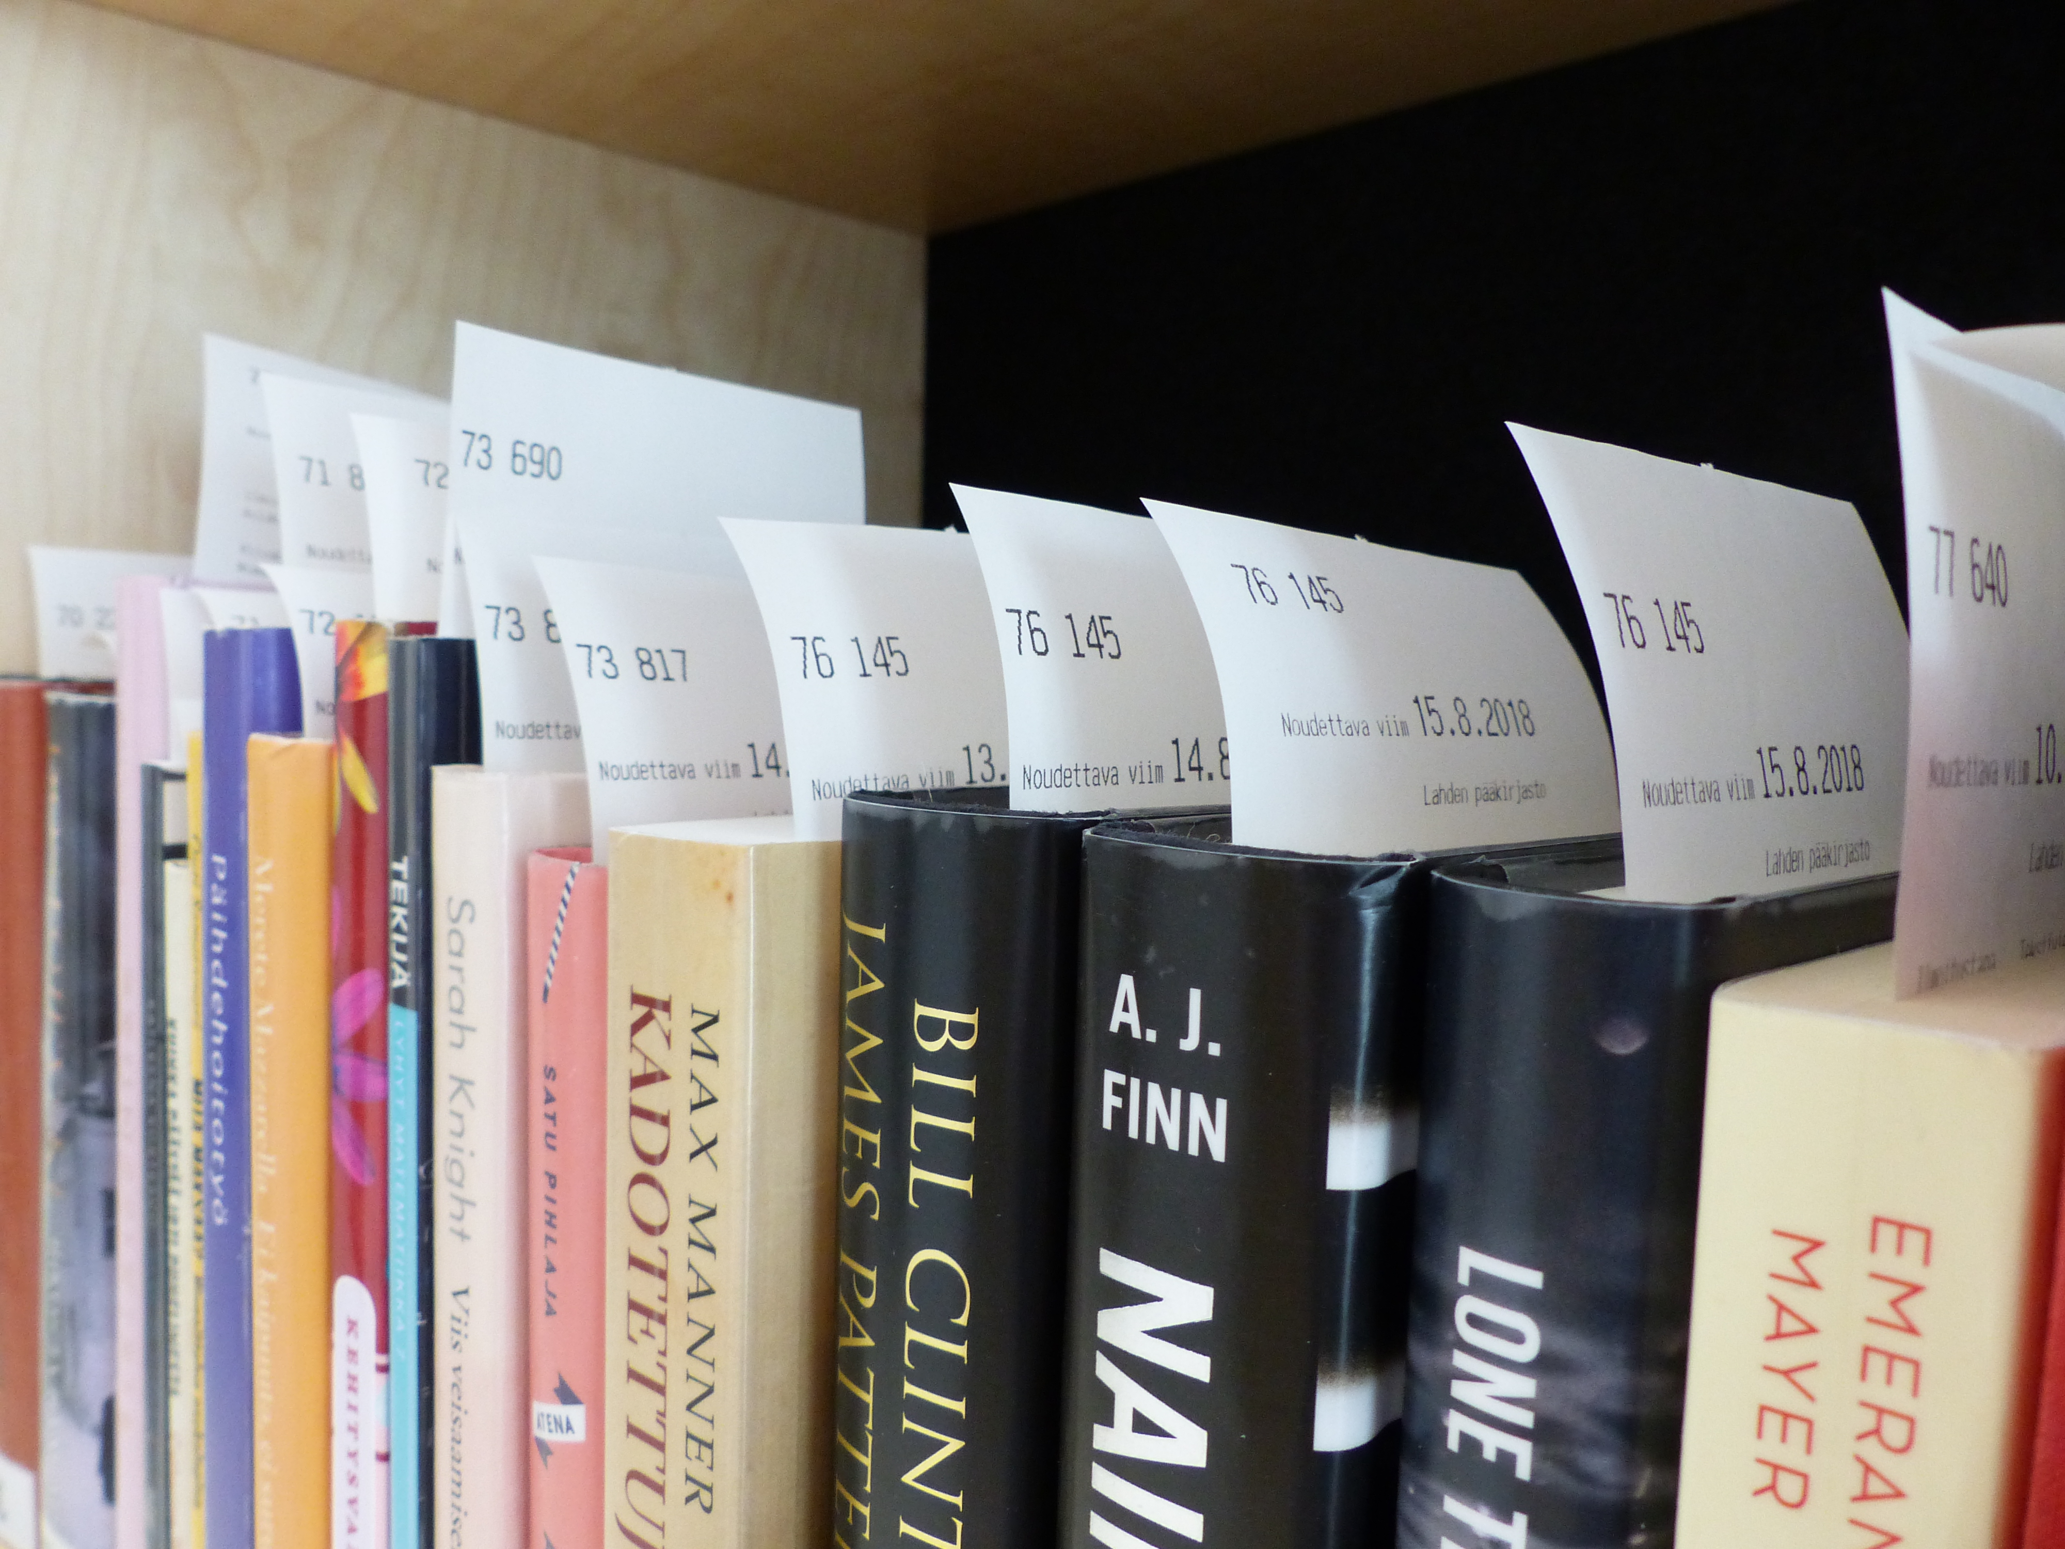
Aineistohaku ja varaaminen
Vain pieni osa aineistoa on paikalla pääkirjaston hyllyssä. Suuri osa on lainassa tai muissa kirjastoissa. Siksi kannattaa aina tehdä hakuja ja varata teoksia verkkokirjastossa.
Saapuneesta varauksesta saat tiedon tekstiviestillä, sähköpostilla tai kirjeenä.
Saapumisilmoituksesta löydät noutonumeron
Varaaminen on maksutonta, mutta noutamattomasta varauksesta veloitetaan 2 €.
Varauksen noutoaika 7 vrk.
Jos et pääse noutamaan varausta, muista ilmoittaa siitä noutokirjastoon! Toinen henkilö voi myös noutaa varauksesi, jos hänellä on mukana sinulle tullut noutoilmoitus.
Notes:
Näytä varauksen teko!

Slide 7
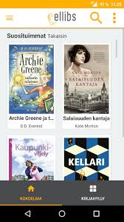
Ellibs-e-kirjasto
-e-kirjasto
Kauno- ja tietokirjoja
E-äänikirjoja
Lainaamiseen tarvitset Lastu-kirjastokortin numeron
(ja PIN-koodin mobiilisovelluksessa)
Lue selaimessa tai lataa Ellibs-sovellus
sovelluksessa myös offline-käyttö
Laina-aika 2 vko / 1 pv, nuorten kirjat pääsääntöisesti 4 vko
Lainassa olevia teoksia voi varata
Palautuu automaattisesti, ei myöhästymismaksuja!
ellibslibrary.com/lastu

Slide 8
E-lehdet
PressReader
Aikakaus- ja sanomalehtiä 60 kielellä
Haku maan, kielen, aiheen tai julkaisutyypin mukaan.
Käytössä kaikissa Lastu-kirjastoissa
PressReaderia voi käyttää tietokoneen tai mobiililaitteen selaimella tai mobiililaitteilla PressReader-sovelluksella.
Kotona lehtiä voi lukea kirjautumalla palveluun kirjastokortilla ja PIN-koodilla.
ePress
Kotimaisten sanomalehtien arkisto
Suurimmat päivälehdet + paikallislehtiä
Käytössä vain Lastu-kirjastojen asiakaskoneilla. Lisenssejä rajallisesti, joten voi joskus ruuhkautua.
Arkistossa viimeisen vuoden ajalta
Tulostusmahdollisuus

Slide 9
Verkkotiedonhaku ja lähdekritiikki

Slide 10
Nettitiedonhaku
Oppitunti 1: Tiedonhaku - Tietoisku - Google Slides (linkki avautuu verkkosivulle)
NETTITIEDONHAKU
uudesta ilmiöstä tai kiistanalaisesta aiheesta
Lähde: Aroni: tutkivan nettilukemisen tutkimushanke avointen oppimateriaalien kirjastossa
Notes:
Oppitunti 1: Tiedonhaku - Tietoisku - Google Slides

Slide 11
Googlen tarkennettu haku
Tarkennetun haun avulla voit etsiä monenlaisia aineistoja: www-sivut, pdf-dokumentit, power point -esitykset, kuvat ja videot, keskustelupalstat, blogit, foorumit.
Voit yhdistellä hakutermejä AND-, OR- ja NOT-termeillä. Esim. EI hakuehto rajaa termejä pois: ”Tuntematon sotilas” AND arvio NOT elokuva
Tarkennettu haku kohdistaa hakua:
Aikajärjestyksessä
Kielen tai maan mukaan
Tiettyyn verkko-osoitteeseen (=sivusto tai verkkotunnus)
Moniosaiset hakutermit, esim. henkilönnimet kannattaa erottaa Lainausmerkeillä (=fraasihaku): ”minä metsän polkua kuljen”
Termien sijainti: missä tahansa sivulla, sivun otsikossa, sivun tekstissä
Tiedostotyyppi (filetype): esim. pdf-haku löytää verkkoartikkeleita, raportteja, julkaisuja
Käyttöehto: vapaasti käytettävät aineistot (Creative Commons -lisenssit)
Lisää ohjeita: Verkkohakujen tarkentaminen - Verkkohaku Ohjeet (google.com)

Slide 12
Näin selvität nopeasti, onko lähde luotettava ja sinulle hyödyllinen:
Avaa toiseen välilehteen sivu/artikkeli ja toiseen hakukone.
Tee sanahaku pääkäsitteellä (selaimella ctrl + F). Näet kuinka monta kertaa hakusi kannalta olennainen termi esiintyy tekstissä.
Selvitä kuka on tekijä. Onko hän alan asiantuntija?
Vaikuttavatko lähteet ja linkit luotettavilta?
Silmäile läpi tekstin pääväitteet. Selvitä todisteet väitteille: Miten väitteet on perusteltu - faktoilla vai mielipiteillä?
Lähde: Faktabaari: Digitaalinen informaatiolukutaidon opas (2022)

Slide 13
Luotettava lähde?
Mitä saat tietää kirjoittajasta tai sivuston ylläpitäjästä? Onko kirjoittaja alan asiantuntija?
Verkkotunnuksen omistajan voi selvittää WHOIS-palvelusta (www.whois.com)
Mihin tarkoitukseen sivusto on tehty? Markkinointi / tiedotus / mielipiteen muokkaus…
Julkaisufoorumi: Missä julkaistu? (Verkkolehti, blogi, tutkimusjulkaisu, lehdistötiedote…)
Ajantasaisuus: Milloin tieto on julkaistu tai sivustoa on päivitetty?
Miten tekstissä esitetyt väitteet on perusteltu?
Onko tekstissä käytetty lähde alkuperäinen vai toisen käden lähde?
Tarkista linkkien toimivuus.
Tiedon varmistettavuus
Onko lähteeseen viitattu muualla?
Onko varmennettua tietoa saatavilla painetuista lähteistä?
Puolueettomuus?
Korostuuko joku aate tai näkökanta? Onko aihetta käsitelty monipuolisesti eri näkökulmista?
Onko tiedontuottajataho aatteellinen järjestö tai etujärjestö?
Erotatko tekstistä faktat mielipiteistä?
Lue lisää: Faktabaari: Informaatiolukutaidon opas
Notes:
Tiedonhaun checklist (office.com)

Slide 14
Tiedonhaku Lastu-verkkokirjastossa

Slide 15
lastu.finna.fi
Kymmenluokitus:
0 Yleisteokset
1 Filosofia, psykologia
2 Uskonto
3 Yhteiskunta, kasvatus
4 Maantiede, kansatiede
5 Luonnontiede
6 Tekniikka, liikenne, käsityö, kotitalous
7 Taide, liikunta
8 Kaunokirjallisuus, kirjallisuustiede, kielet
9 Historia
Monia hakumahdollisuuksia:
Vapaasanahaku
Tekijähaku
Teoksen nimi/nimekehaku
Luokkahaku: luokkanumeron voi tarkistaa verkosta https://finto.fi/ykl/fi/
Aihe/asiasanahaku
Julkaisuvuosihaku
Kustantajahaku
Kielihaku
Aineistotyyppihaku
Uutuushaku
Rajaa hakutulosta: kieli, aineistolaji, genre, uutuudet…
Tallenna hakuja, tee omia listoja!

Slide 16
Vapaa hakusana vai asiasana?
Vapaa hakusana:
Kun haluat selailla aineistoa eikä sinulla ole tarkkaa hakutermiä mielessä
Vapaamuotoinen
Sanojen yhdistäminen helppoa
Voi esiintyä missä tahansa kohtaa hakutuloksessa
Voi tuottaa epäolennaisia tuloksia tai liikaa tuloksia
Asiasana/ aihesana:
Täsmätiedonhakuun
Teoksen sisältöä kuvaileva täsmällinen termi: tarkista oikea kirjoitusasu!
Käytetyn termin voi tarkistaa hakemistosta (kirjastoissa finto.fi/ysa)
Hakusanoja voi yhdistää tarkennetussa haussa AND, OR ja NOT -sanoilla
Notes:
Finto.fi/ysa

Slide 17
Yhdistä ja erottele asiasanoja:
AND -sana määrittää mitä termejä hakutuloksessa ainakin täytyy esiintyä.
OR -sanalla yhdistät hakutulokseen samaa tarkoittavia tai vaihtoehtoisia termejä.
Esim. valeuutiset OR disinformaatio.
AND
OR
NOT
NOT-sana sulkee termejä pois hakutuloksesta. Esim. veganismi NOT ruoanvalmistus

Slide 18
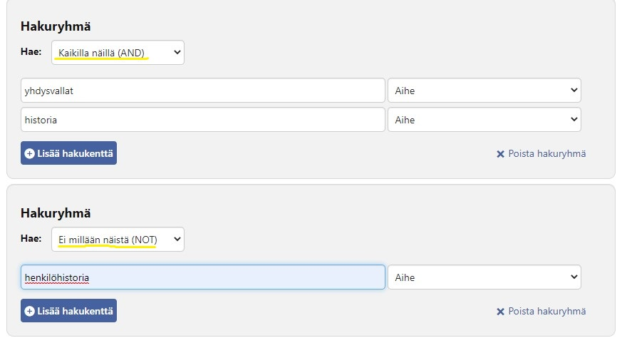
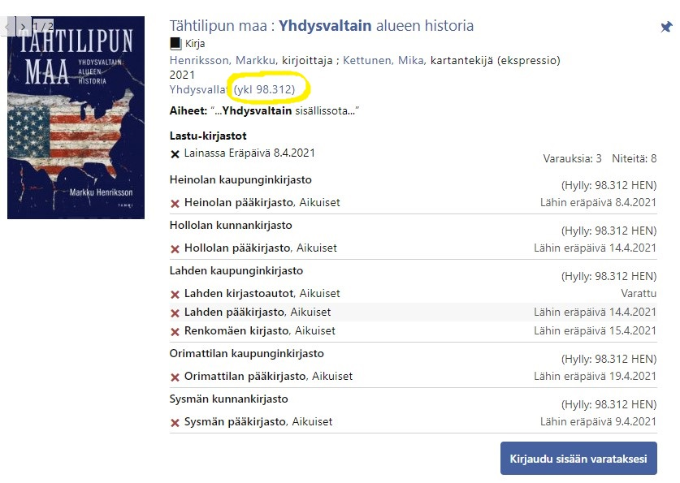
Esimerkkejä
(muoti OR pukeutuminen) AND historia
(veganismi AND elämäntapa) NOT ruoanvalmistus
(Yhdysvallat AND historia) NOT henkilöhistoria
Voit hakea myös Yhdysvaltojen historiaa käsitteleviä teoksia luokkahaulla historian luokasta: Aihe: Yhdysvallat; luokka: 98.312
Luokan ja oikean aihesanan voi tarkistaa: finto.fi/ysa

Slide 19
Näin käytät Lastun tarkennettua hakua:
Valitse keskeiset hakuaihettasi koskevat pääkäsitteet. -> Käytettävän termin voi tarkistaa: finto.fi/ysa
Mieti vaihtoehtoisia aihesanoja, laajempia ja suppeampia käsitteitä (esim. havumetsät -> kasvillisuusvyöhykkeet).
Mieti haluatko rajata jonkin aihesanan hakutuloksen ulkopuolelle.
Muista rajata aihesana haku aihe-kenttään.
Kokeile monikkomuotoa! (klassikko -> klassikot)
Järjestä hakutulos uutuusjärjestykseen tai luokan mukaan.
Voit palata muokkaamaan hakua ja lisätä siihen vaikka luokkanumeron hakuehdoksi.

Slide 20
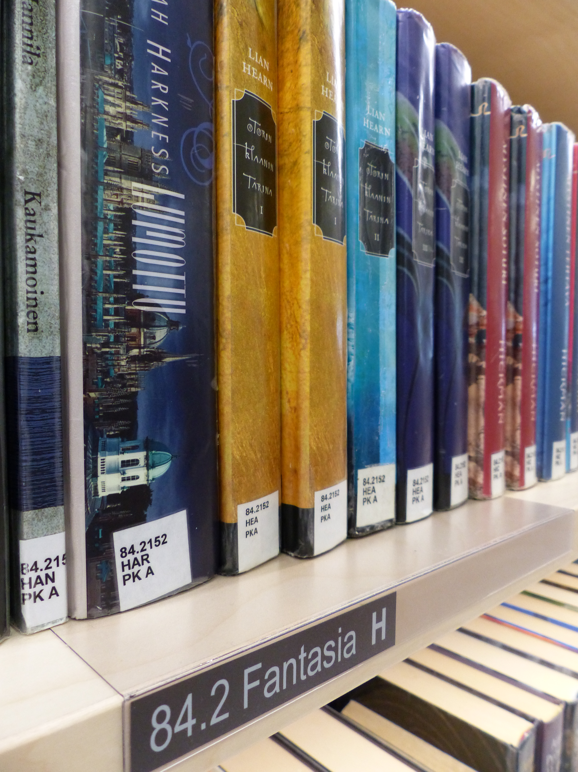
Näin löydät aineiston hyllystä:
Aineistot ovat hyllyssä luokittain, eli aiheen mukaan.
Tarkista paikka aakkosissa. Luokkien sisällä aineistot ovat aakkosjärjestyksessä yleensä tekijän mukaan, joskus teoksen nimen.
Aineiston löytääkseen pitää tietää luokka ja pääsana (jonka mukaan kirja on aakkosissa, esim. tekijän mukaan)
Kaunokirjallisuus genrehyllyissä

Slide 21
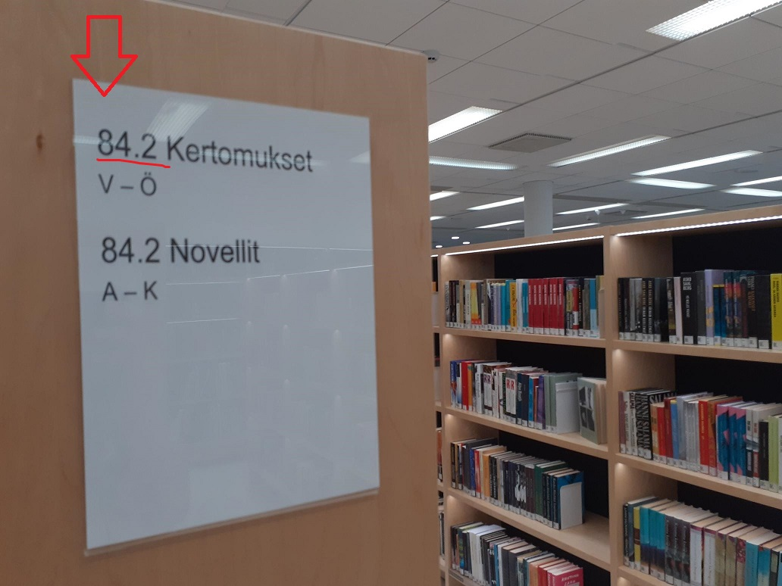
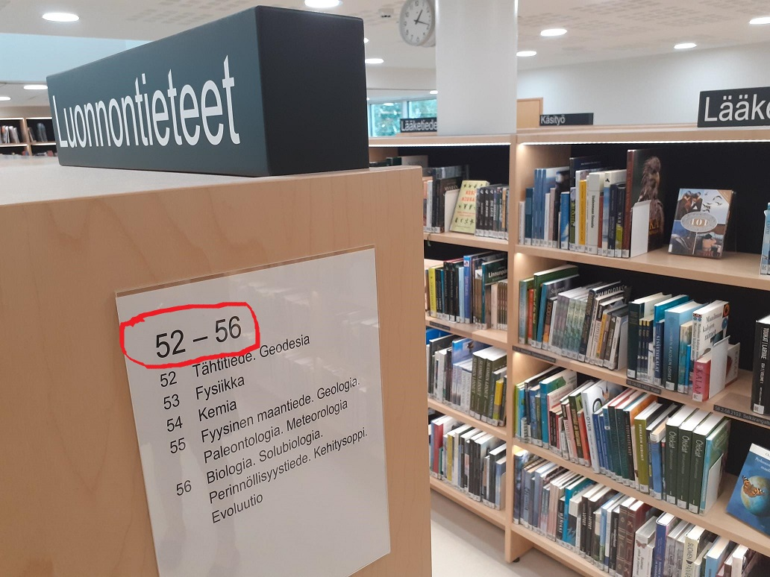
Seuraa hyllynpäätyopasteita!

Slide 22
Oppaita tiedonhakuun, medialukutaitoon ja opiskelutaitoihin:
Johanna Vehkoo: Valheenpaljastajan käsikirja (Kosmos, 2019)
Haasio, Ojaranta, Mattila: Valheen jäljillä (Avain, 2018)
Huotilainen, Huotilainen, Uusitalo: Lukiolaisen selviytymisopas (PS-kustannus 2021)

